Slide 1
Новогодние считалки

Slide 3
«Разминка - смешинка»

Slide 4
Какие цифры «пишут» лётчики в небе?

Slide 5
ВОСЬМЁРКА

Slide 6
Без чего не могут обойтись охотники, барабанщики и математики – ?

Slide 7
Без дробей

Slide 8
Что больше 1 тыс. или 1000?

Slide 9
РАВНЫ

Slide 10
Как называются цифра в классном журнале?

Slide 11
ОТМЕТКА

Slide 12
МАТЕМАТИЧЕСКАЯ
РАЗМИНКА

Slide 13
Для команды «Снежинка»
1. Как называется результат сложения?

Slide 14
2. Сколько минут в часе?

Slide 15
3. Как называется прибор измерения массы?

Slide 16
4. Назовите наименьшее однозначное число?

Slide 17
5. Первый месяц летних каникул?

Slide 18
7. Как называется
треугольник,
у которого все стороны равны?

Slide 19
8. Часть прямой, ограниченной двумя точками?

Slide 20
9. Результаты вычитания?

Slide 21
10. Сколько сторон у квадрата?

Slide 22
Для команды
«СНЕГОВИК»
во

Slide 23
1. Как называется результат умножения?

Slide 24
2. Сколько секунд в минуте?

Slide 25
3. Назовите наибольшее двузначное число?

Slide 26
4. Последний месяц учебного года?

Slide 27
5. Мера измерения стоимости?

Slide 28
6. Первый месяц зимы?

Slide 29
7. Сколько сторон у квадрата?

Slide 30
8. Сколько нулей у миллиона?

Slide 31
9. Сколько месяцев в году?

Slide 32
10. Как называется инструмент для построения окружности?

Slide 33
Смешные загадки: Кто весь новогодний праздник проводит стоя, не ест, не пьет и никуда не может отойти?

Slide 35
Кто на новогоднем застолье всегда одет по-зимнему?

Slide 36
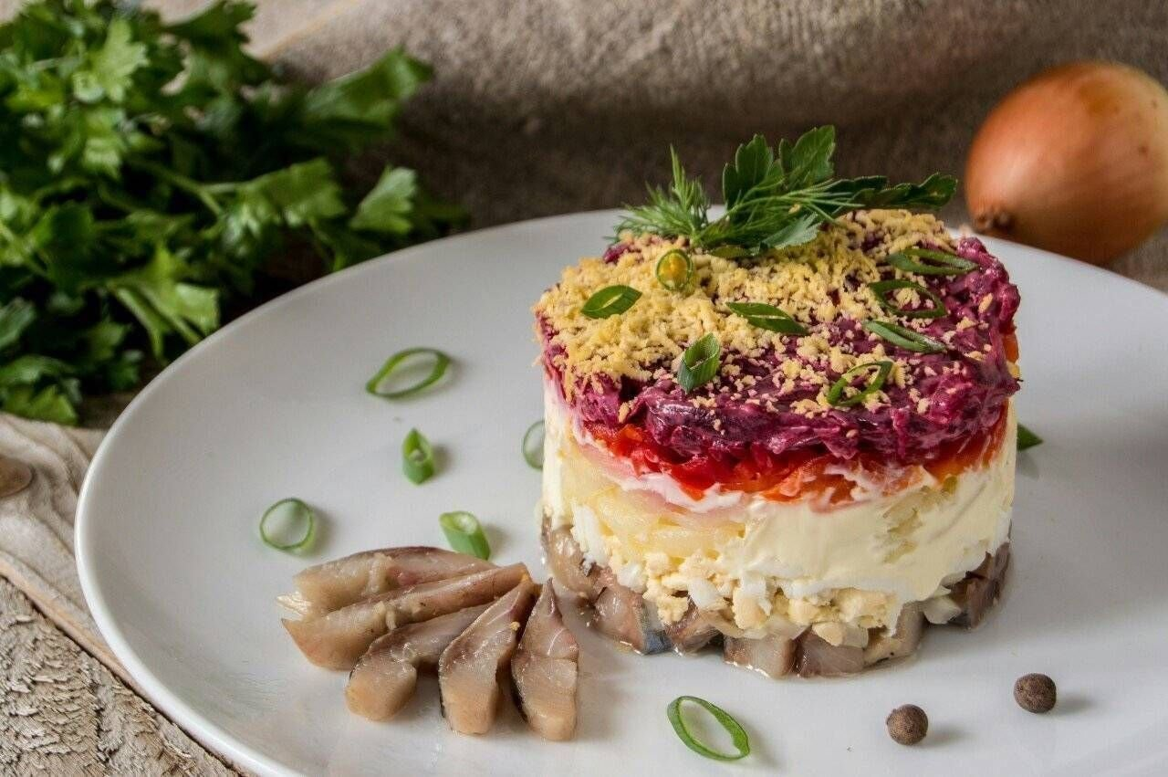

Slide 37
Как называется место, где дети в зимние каникулы собирают богатый урожай шишек?

Slide 38
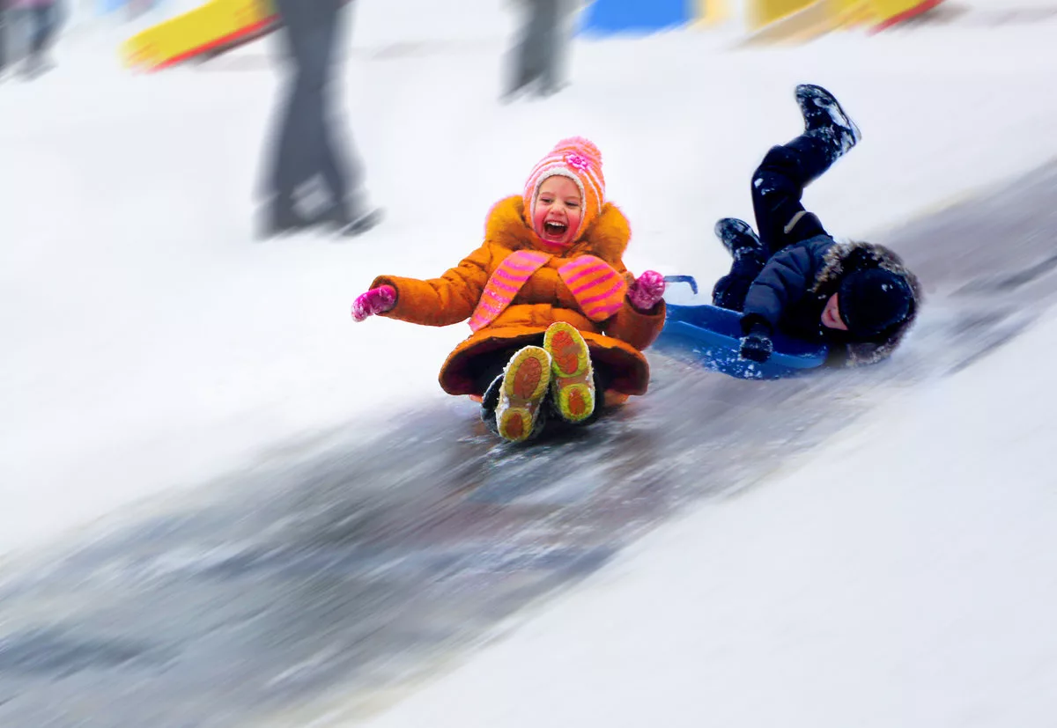

Slide 39
Изготовлен на морозе, Он совсем чуть-чуть растяпа, С красным и морковным носом, И с ведерком — вместо шляпы

Slide 40
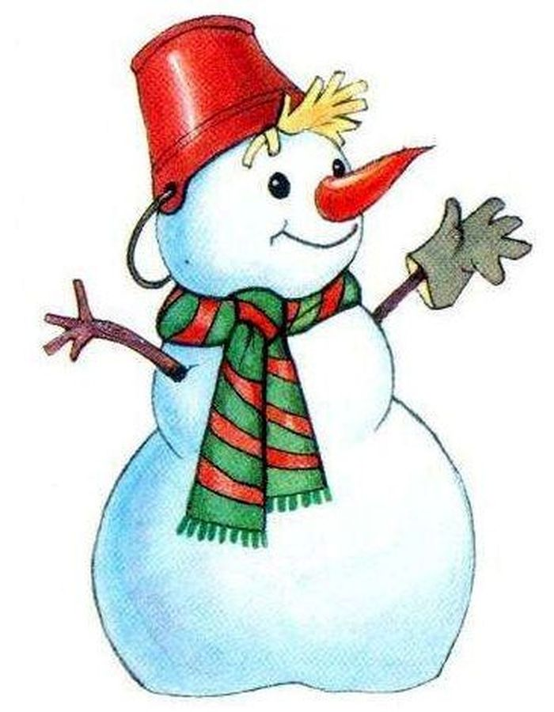

Slide 41
Кто быстрее

Slide 42
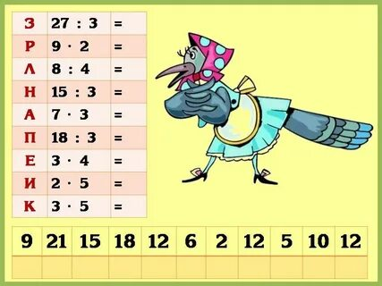

Slide 43
ЗАКРЕПЛЕНИЕ

Slide 44
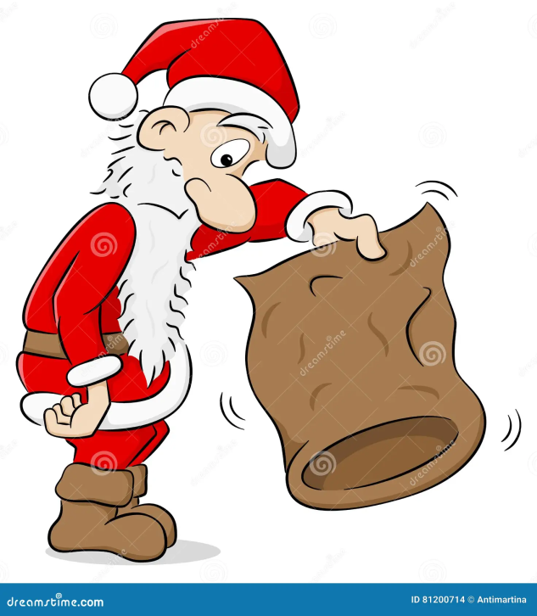
«Что спрятано
в мешке
Деда Мороза?»

Slide 45
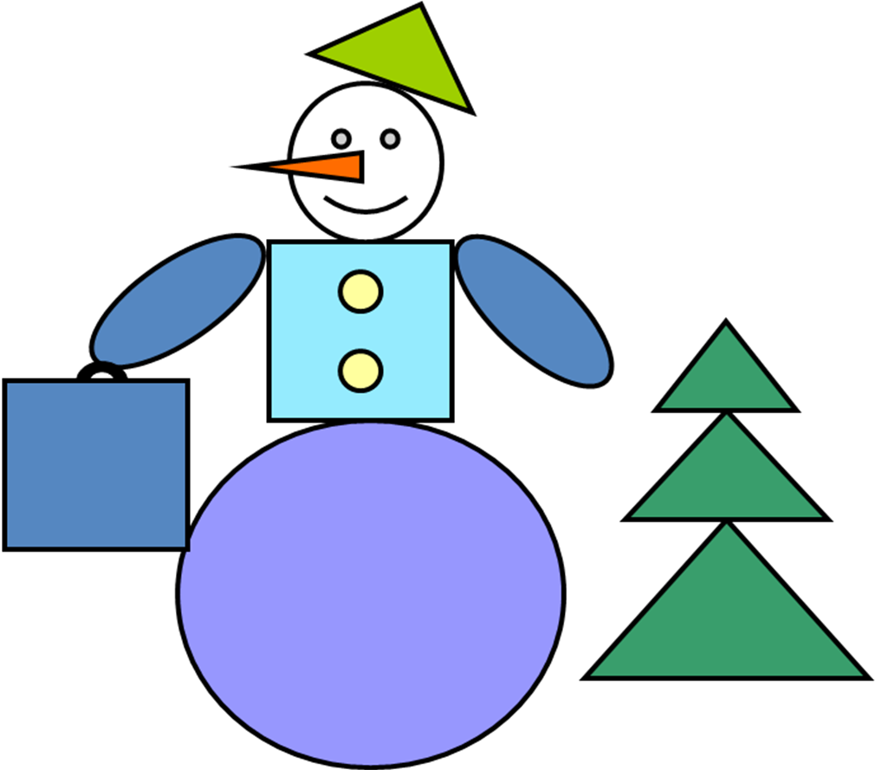
Нарисовать фигуры связанные с зимой и Новым годом используя известные геометрические фигуры

Slide 46
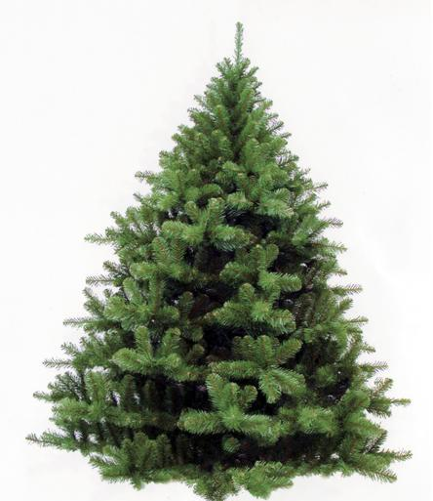
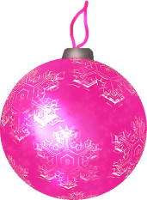
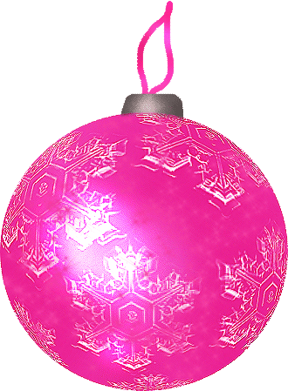
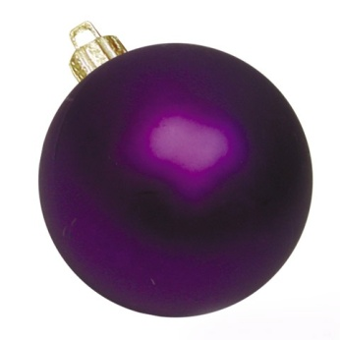

Slide 47
Славно дети потрудились, Вижу многого добились.
Знаю, будете вы рады,
Когда получите награду
Всем подарки я принёс,
До новой встречи.
ДЕД Мороз

Slide 48
С
НОВЫМ
ГОДОМ !

